Slide 1


2017
上行科技微官网资料
POWERED BY MILLTON·W

Slide 2
目录DIRECTORY
ONE 公司介绍
THREE 案例
关于我们，团队介绍，能力
案例名称、案例介绍、案例图示、服务公司介绍。
TWO 公司能力
1 ) App定制开发整体解决方案 （IOS/Android）
2）手机移动端（微官网，微商城, 微信公众平台等） 技术开发
3）移动互联网顶层设计方案咨询
4）创业项目技术孵化服务

Slide 3
ONE
公司介绍
包含公司简介，团队介绍，以及能力总览

Slide 4

公司介绍
关于我们
杭州上行科技有限公司 简介：主要经营服务：计算机软硬件、电子产品、网络信息技术的技术开发、技术服务、技术咨询，计算机系统集成，网页设计；批发、零售：计算机软硬件，办公设备，电子产品（除专控）。， 我们始终坚持用户至上，用心服务于客户，坚持用自己的服务去打动客户，公司秉承“保证一流质量，保持一级信誉”的经营理念，坚持“客户第一”的原则为广大客户提供优质的服务。
团队介绍
公司拥有一支富有朝气的团队，我们的团队成员来自五湖四海，为了一个共同的梦想走到了一起。我们虽然拥有不同的性格、教育背景和工作经历，但都有一个共同的特点：热爱互联网。
我们激情四射，但底蕴丰厚；我们活力无限，也同样耐得住寂寞；我们满怀理想，脚踏实地去实现；我们创想无限，我们拒绝平庸！
在这里，我们优势互补，不用担心自己想法的实施局限于自己的能力范围；在这里，我们的每个想法都会得到团队中肯的意见，最终趋于完美；在这里，我们在一起，没有曲高和寡，只有知己相伴；在这里，我们的工作受到应得的肯定，付出一定有回报！
能力
独有的风格，做最适合客户的强大后盾和技术团队。
我们拥有国际化视野与国际化标准，标准化作业体系，为客户提供独享的顾问式贴身服务。
加强品牌互动，深度连接消费者，结合多元化的互联网工作经验经验，针对网站的体验性与适用性进行优化。
我们拥有首屈一指的专业技术团队， HTML5，CSS3等最新技术的运用，创造全新的高品质浏览感受。

Slide 5
三大服务特质
优势
策略
技术
我们整体把控产品定位，原型规划和设计方向，形成真正具有高端品牌感的产品呈现体系。
我们不仅协助企业看清行业发展趋势，探寻外部竞争机会，在潜在顾客心智中确立竞争优势定位。更重要的是，将跟踪战略定位执行的全过程，在战略实施过程中，与企业一同优化并实施各项关键运营活动，直至品牌在竞争中取胜。
国际主流技术架构，人性化的服务系统方便内容管理维护及数据搜索备份等。

Slide 6
TWO
我们的能力
共包括四部分：
1 ) App定制开发整体解决方案 （IOS/Android）
2）手机移动端（微官网，微商城, 微信公众平台等）技术开发
3）移动互联网顶层设计方案咨询
4）创业项目技术孵化服务

Slide 7
我们的能力
App定制开发整体解决方案 （IOS/Android）
手机移动端（微官网，微商城, 微信公众平台等）技术开发
专注于移动互联网整体解决方案的产品与技术供应商，为企业用户提供基于移动互联网的的整体技术解决方案，包括整体方案的顶层设计，移动终端的App定制开发，以及运营指导。
1
2
全链技术开发，以“创新”贯穿策略和开发。上行全链技术开发的意义在于确保好创意概念能够实现。 其不仅表现在功能上的优越性，而且方便，开发周期短、质量更高，从而增强竞争力。
NO.1
NO.2
创业项目技术孵化服务
移动互联网顶层设计方案咨询
3
4
上行孵化服务不仅仅是一种理念和方法，也是一个网络化协同创新设计的平台。在这里，汇聚起各领域专家和工程技术人员，涵盖信息科学技术、计算机软硬件、交互系统、机器人和互联网等创新技术，能够让你比竞争对手更快、更好、更有效的突破技术瓶颈、获得产品创新机会，同时帮助你准确高效的发现商业机会，更好的实现技术商业化。
NO.3
NO.4
上行互联网顶层设计方案，助力开发者轻松应对互联网中随时可能出现的用户数量的爆发式增长、复杂的移动安全挑战等问题。 助力开发者实现基于大数据技术的精细化运营、提升产品质量和体验、增强用户黏性。

Slide 8
THREE
案例
案例名称、案例介绍、案例图示、服务公司介绍

Slide 9
Rokid
Rokid
一份懂你的陪伴，从拥有若琪的这一刻开始。科技，从未如此动人。
灵伴科技有限公司
Rokid现在可以支持的场景包含天气、智能家居、音乐、广播、简单聊天等，正在深入细化现在的场景，并与更多的第三方 app 服务做匹配。长远来看，Rokid 的语音部分，在增加场景的同时，将拓展简单的深度学习功能，并添加聊天数据库进而提供能相对广泛的聊天功能

Slide 10
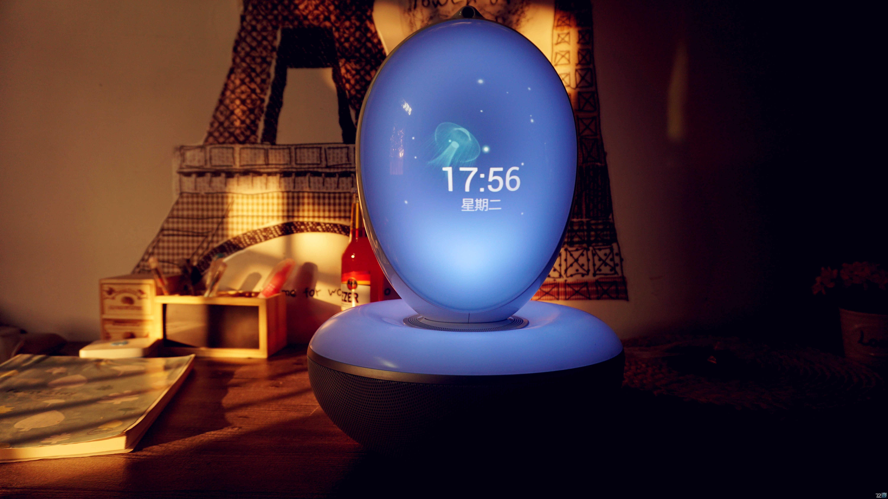

Slide 11


Slide 12
智慧农村
智慧农村
一份懂你的陪伴，从拥有若琪的这一刻开始。科技，从未如此动人。
灵伴科技有限公司
Rokid现在可以支持的场景包含天气、智能家居、音乐、广播、简单聊天等，正在深入细化现在的场景，并与更多的第三方 app 服务做匹配。长远来看，Rokid 的语音部分，在增加场景的同时，将拓展简单的深度学习功能，并添加聊天数据库进而提供能相对广泛的聊天功能

Slide 13
一号园丁
一号园丁
1）首页：定制商品以及花草商品展示，可购买，形成订单；
2）园艺秀：展示自家园艺风格；可评论；
3）消息：系统发送给用户的消息；
4）我的：购物车，订单，预约等。。
浙江物产中大集团
一号园丁是针对园艺行业提供的一款 B2C 电商平台。公司自身提供植物花草，或者通过代理商提供植物商品，代理商可发货，也可通过总公司 发货。主要提供的服务有：植物花草的配送，免费设计，上门安装，后期养护。

Slide 14
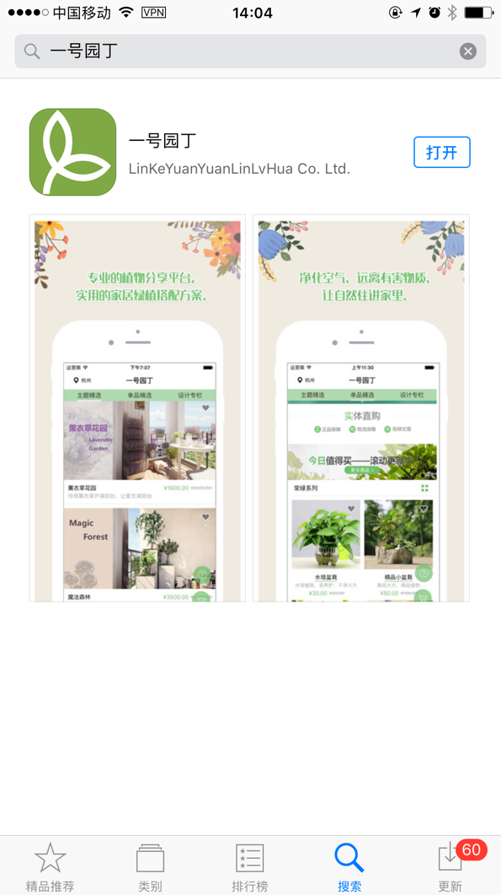
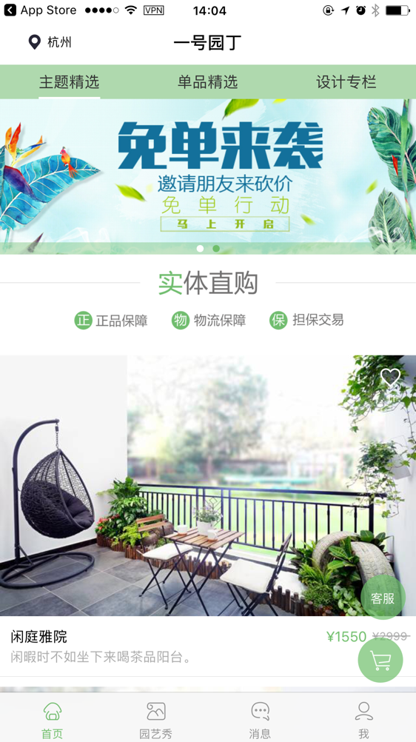
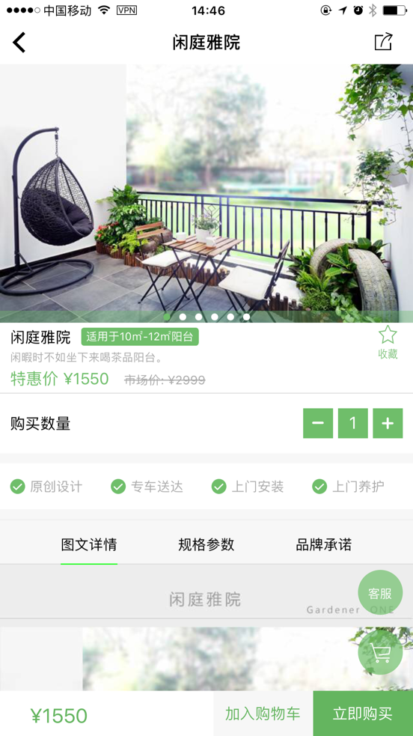
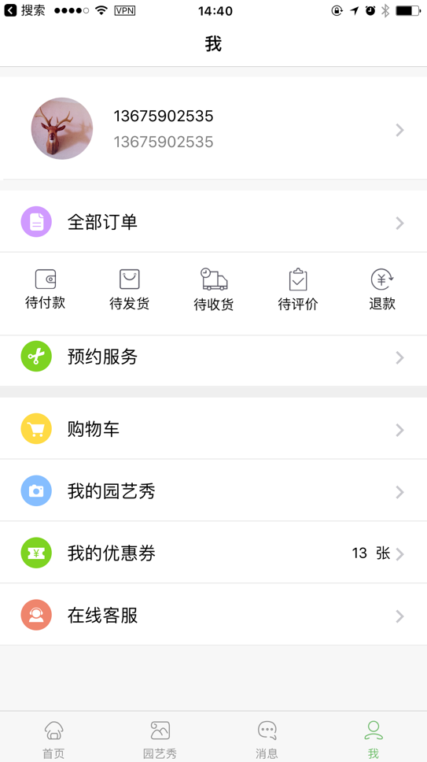

Slide 15
让我来
让我来
“让我来”项目是针对洗衣服务行业的一个基于微信公众号、H5的商城，其他还包括Android 客户端，iOS 客户端，工厂端，运营后台。主要业务是：来一桶，来几件，定制服务，奢侈品护理，以及上门清洁等，此项目有自己的官方物流，通过优质的服务以及物流服务，为全国各地的家庭带来便利！其中工厂端企业工作人员用于管理订单的 APP，便于上门服务以及客户管理！ 注册用户近百万。
江苏镖客信息技术有限公司
让我来方便快捷的本地化移动电商购物平台，还原本来生活。 让我来新鲜果品原产地直采，保证品质。镖客分享体系融入全新的O2O模式解决社区周边各种生活需求，让我来提供赚取额外收益的镖客分享师体验，让您在体验优质的易果生鲜的同时还能参与体验服务。
优质—平台严格质控，挑选营养、安全、果味浓郁的全球佳果。
健康—通过镖客体验师，传播健康生活理。
便利—线下体验、订购、支付方式多样化，简单便利。
快购—闪电宅送，镖客配送体系指定送达，售后服务快速响应。
放心—客服响应快速，周到的周边售前售后服务，营造省心放心的购物体验。
镖客—果品配送体验，参与公司体系管理，开工后接单赚取跑腿费。

Slide 16
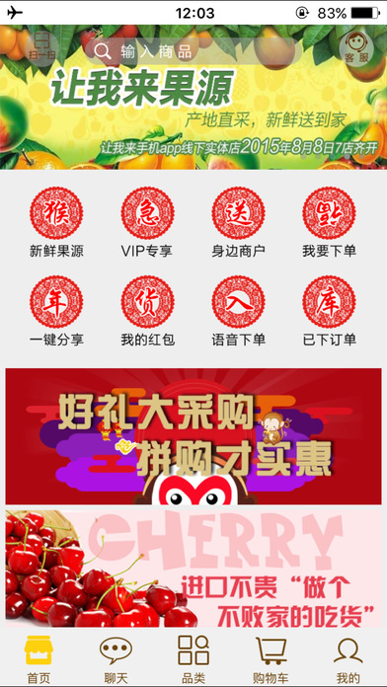
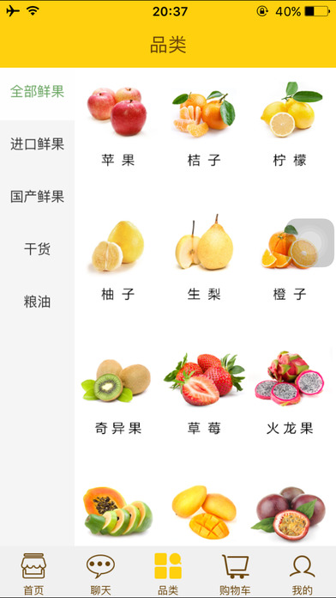
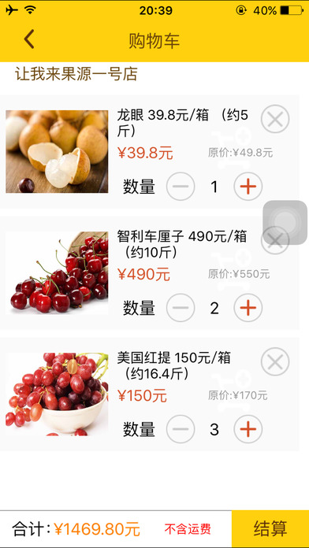
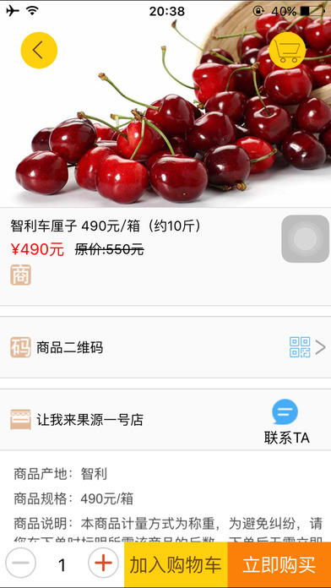
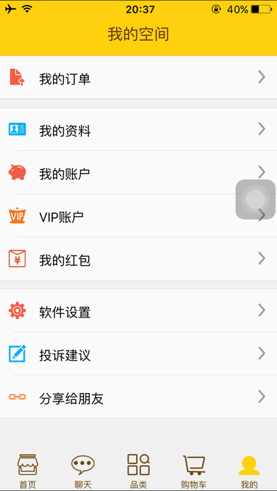

Slide 17
牛人码头
牛人码头
牛人码头是一款人次招聘的boss直聘的求职招聘平台，主要有两个模块：推荐人才：推荐人才共享收益；招聘人才：寻找合适的人才，简历评价库。
杭州匿名网络科技有限公司
牛人码头是让企业给求职者“投简历”的逆向求职平台。
求职更简单，求职者用标签定义自己的求职需求，而简历完全被图片代替。
30秒完成求职需求定义和发布，静等招聘方勾搭。
而招聘工作更是容易，用标签定义自己的招聘要求，用图片展示招聘方的要求和企业环境，招聘需求的发布不超过1分钟。
除此之外，招聘方可以通过评论、私聊的方式与求职者迅速对接，让招聘更高效，让招聘更直接，让招聘更有效率。
招聘方可以向求职者索取联系方式，求职者同意后向招聘方开放，保护求职者隐私。

Slide 18
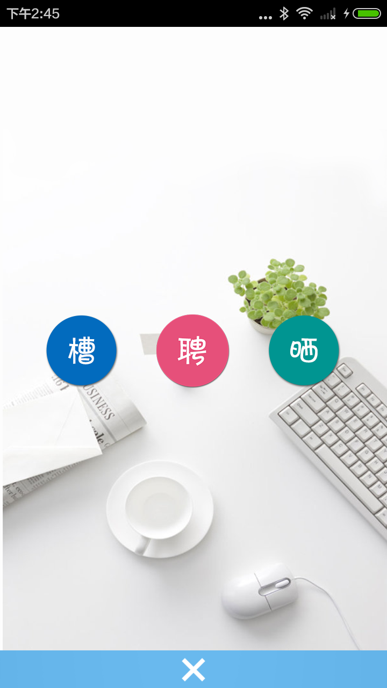
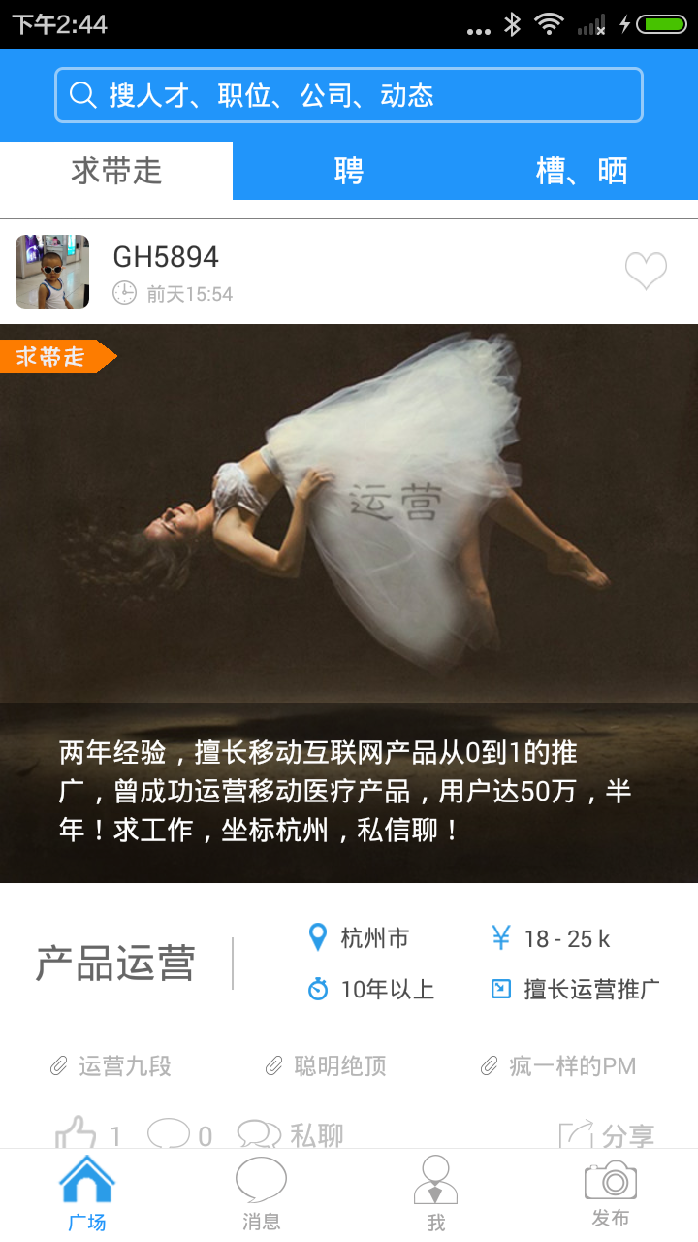
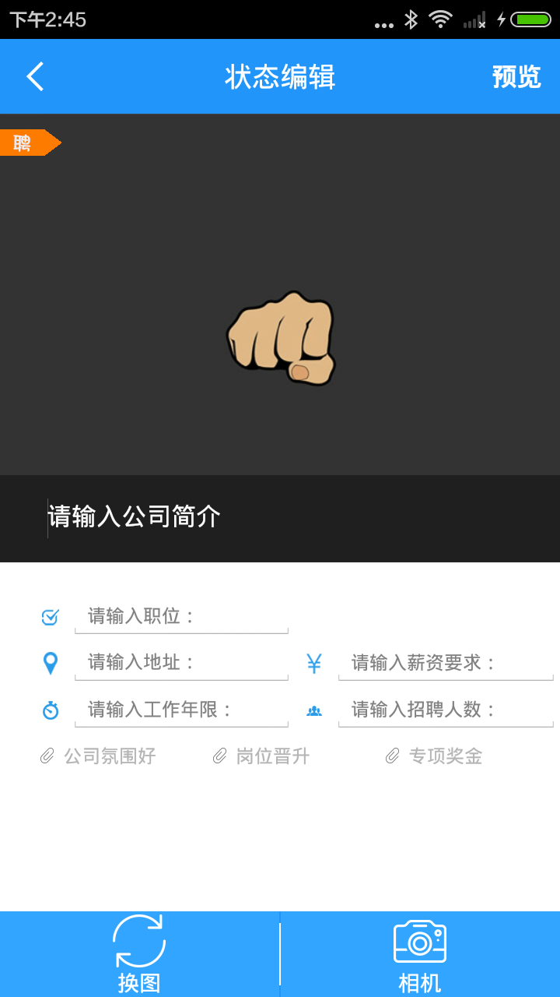
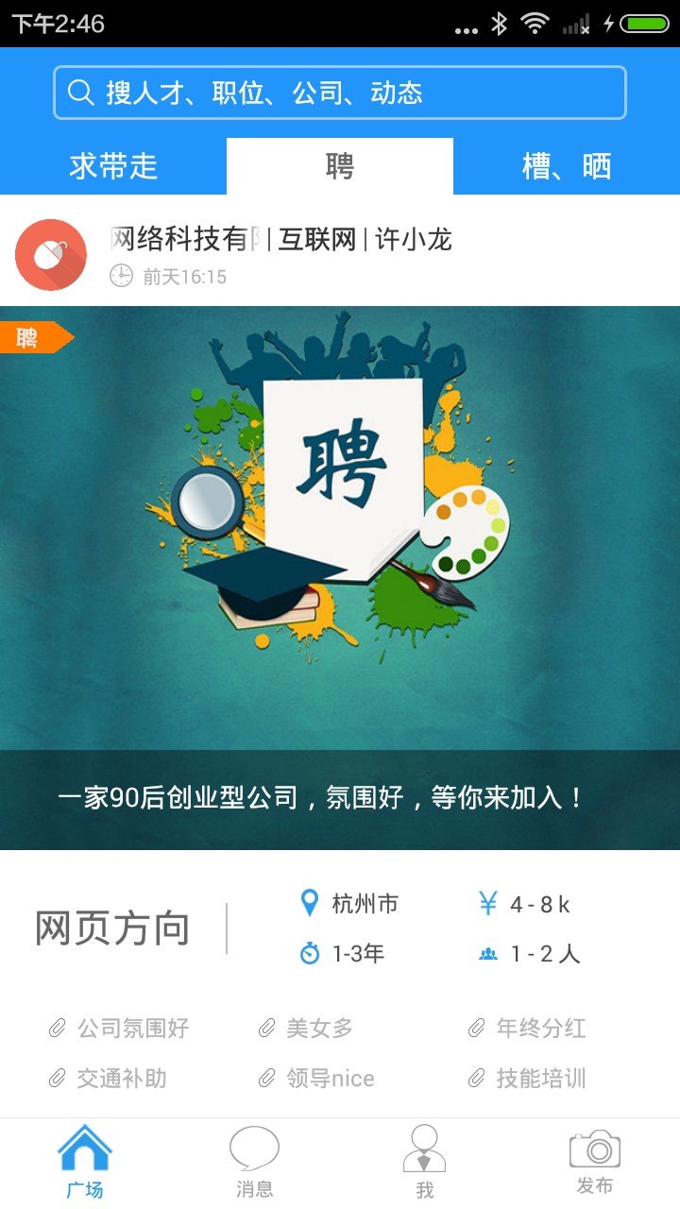
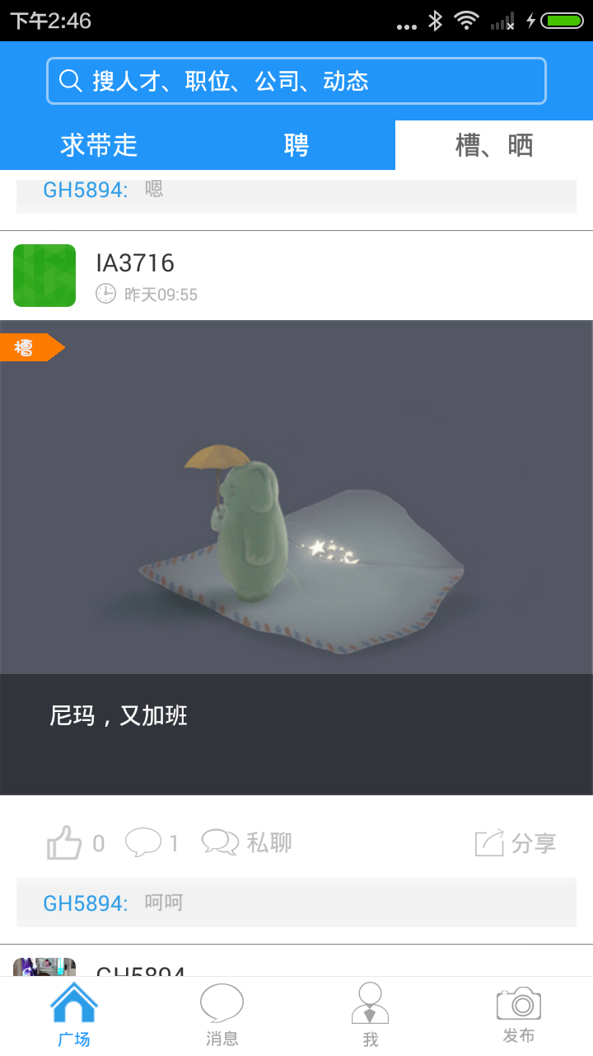

Slide 19
约会盒子
约会盒子
约会盒子是一款专为情侣夫妻准备的软件，情人节马上就要来了，感觉为你的另一半准备一场惊喜吧。
杭州约会盒子商务咨询有限公司
以约会为主题，推荐适合约会的餐厅，每一个地点都是用心准备，良心推荐。让吃货情侣、闺蜜、夫妻们感到暖暖的爱意是我们做这款app的初衷和为之奋斗的动力~

Slide 20
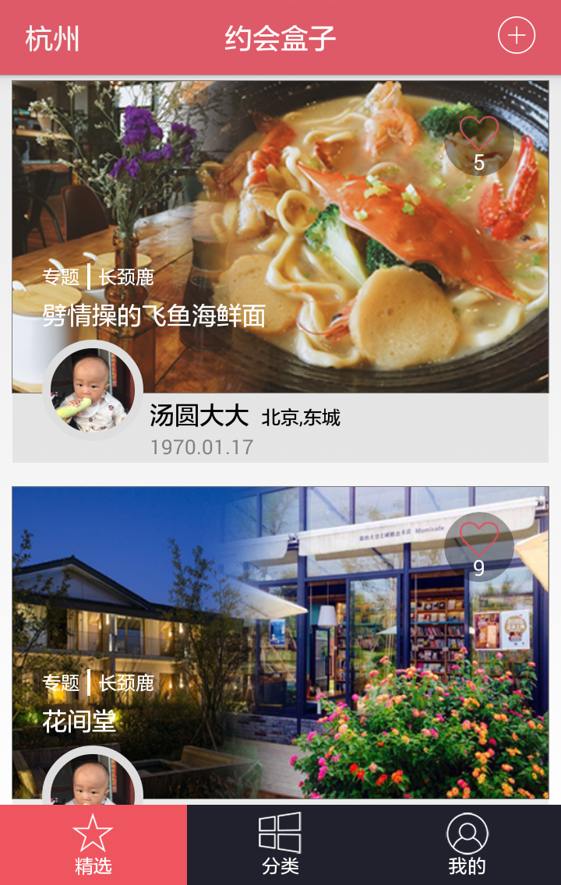
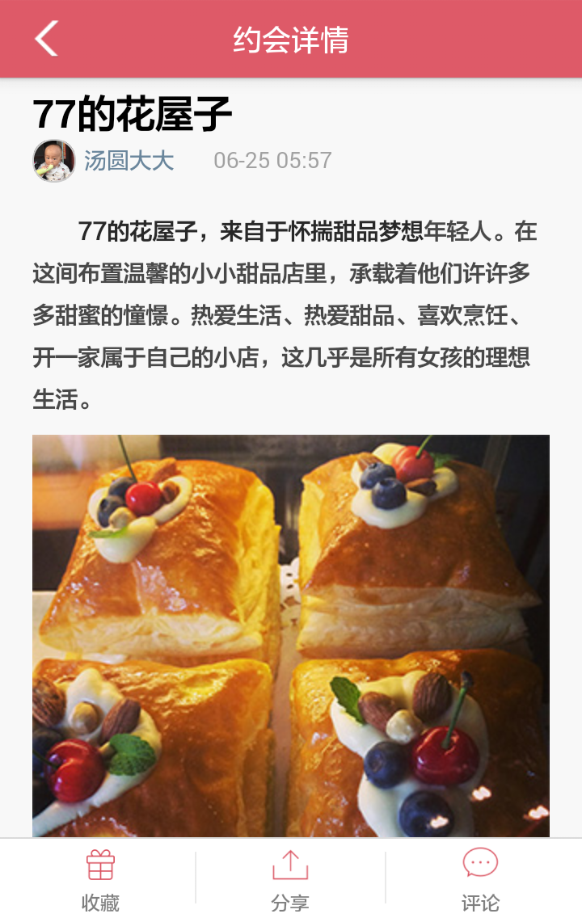
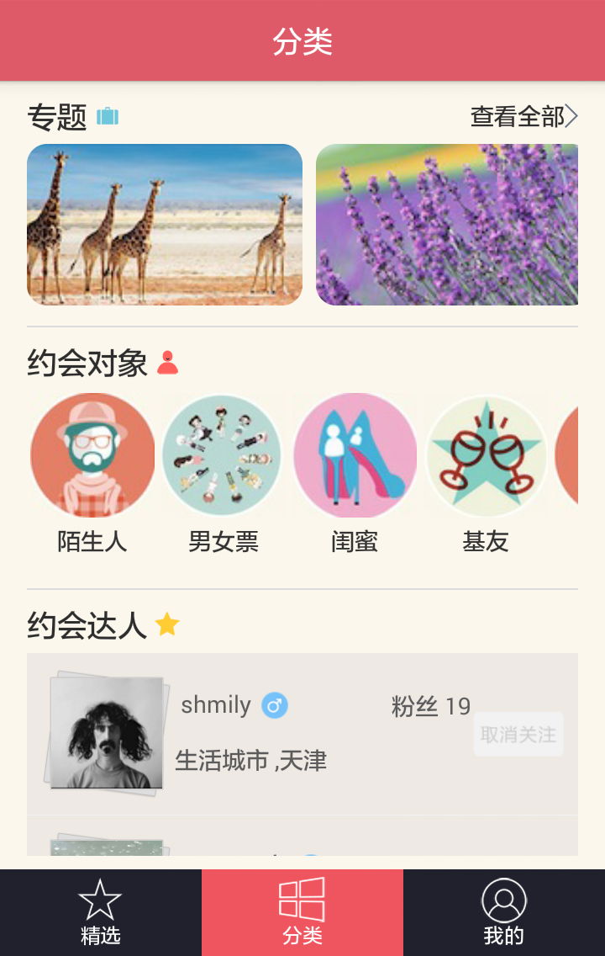
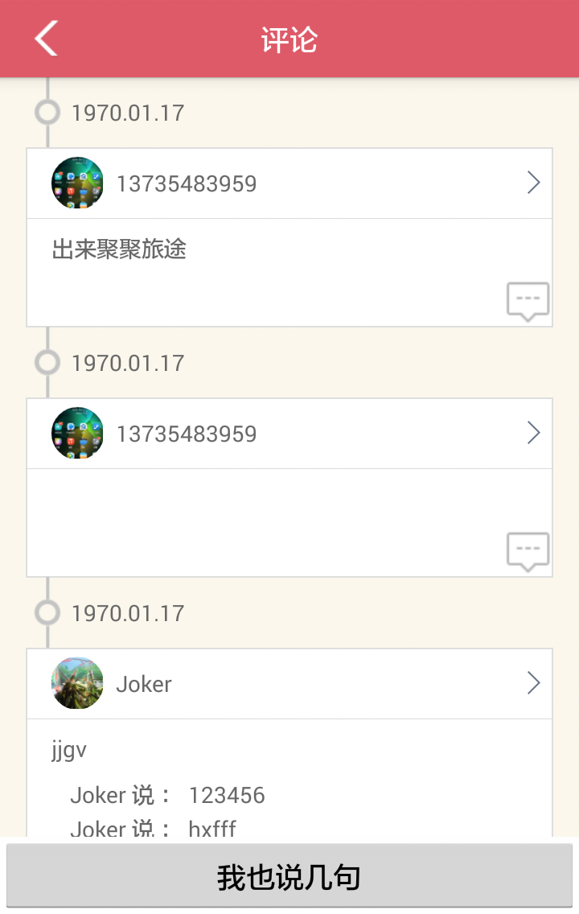

Slide 21
妈妈口碑
妈妈口碑
口碑精选，省心推荐，新一代父母的首选母婴购物APP
所属公司查询不到
妈妈口碑每日提供最用心最安心最贴心最省心最放心的测评服务，分享最新鲜的用品体验，纵向横向360°辐射母婴用品。我们不生产用品，我们只是好用品的搬运工。

Slide 22
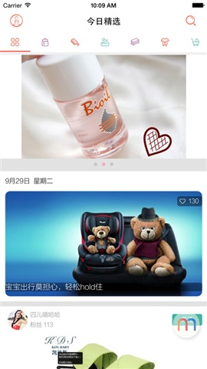
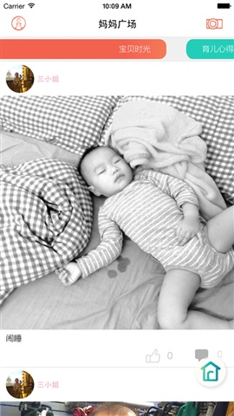
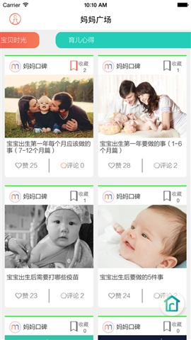
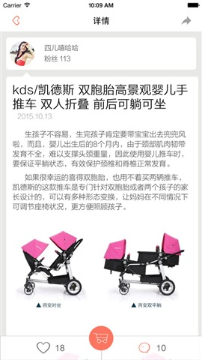
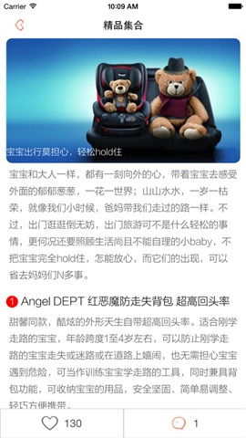

Slide 23
谭信
谭信
谭信是以陌生人社交为切入点，利用Im即时聊天为手段实现陌生人社交（S2S）。通过时间交易真正做到陌生人社交无需盲目等待为基础的移动社交应用。谭信将以亿级受众为服务愿景！专业打造线下实地交友场景（约吧）为媒介的社交平台。
杭州谭信科技有限公司
谭信是一款基于即时性及个人资料真实性的陌生人社交约会应用。它首创了合体雷达的概念，即通过高度的一致性将在同一时间有交友、倾诉需求的陌生人通过复杂的逻辑计算匹配到一起，既能在冲动交友欲求消退时间内找到相同兴趣爱好的新朋友，又能通过对方相对真实的资料，对对方有一个较为全面的了解，避免了陌生人交友遇到最多的信任问题。

Slide 24
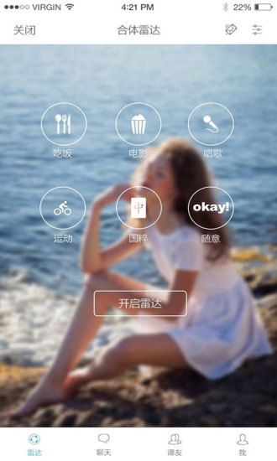
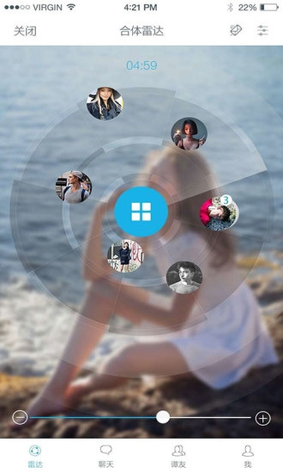
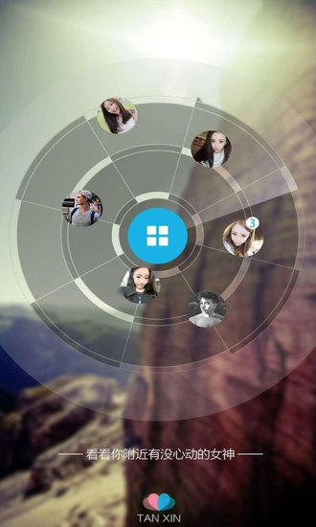
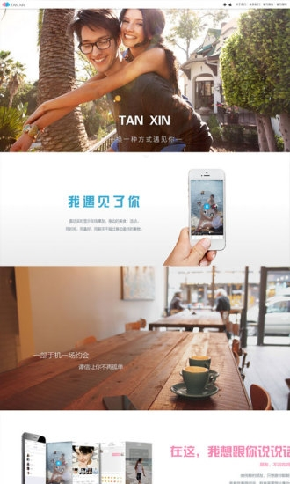

Slide 25
衣手包办
衣手包办
。
杭州杭橙软件技术有限公司
衣手包办有针对于中国服装行业中小卖家进货难、进货过程花费的时间成本、人力成本大、档口与卖家信息沟通效率不高等问题的一整套解决方案；平台致力于构建档口和卖家信息沟通的高效，配备现代化的物流技术、多种线上支付方式。解决档口流量在某段时间高度集中、解决淘宝卖家等去档口拿货费时费力、排队、大包不易运输等问题；提高档口的综合效率，降低卖家成本的同时提高时间效率，努力实现服装行业的产业升级。

Slide 26






Slide 27
吻吻鱼
吻吻鱼
知冷知热，生活有度。反转一下，水温即刻显示。
杭州吻吻鱼科技有限公司
从此远离人肉试温，不让水杯与你互相伤害。与您随行，可以为您焖一颗完美的鸡蛋让您的早餐更有营养。您也可以带一杯好茶，快节奏里品味慢生活。做一杯Detox Water，是时尚，更是健康。随时随地，更多可能。

Slide 28

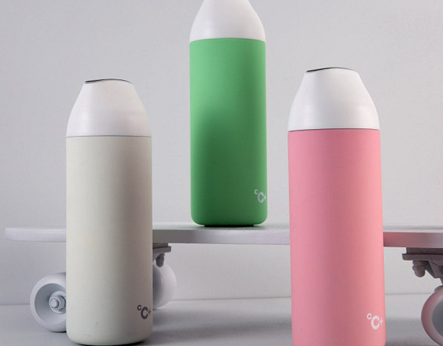
建议UI专门为产品类案例另做一份模板与app区分开。

Slide 29
2017
谢谢您的观看指导!
Powered By MilltonW

